Slide 1
Собака
Нас двое в комнате: собака моя и я. На дворе воет страшная, неистовая буря. Собака сидит передо мною — и смотрит мне прямо в глаза. И я тоже гляжу ей в глаза. Она словно хочет сказать мне что-то. Она немая, она без слов, она сама себя не понимает — но я ее понимаю. Я понимаю, что в это мгновенье и в ней и во мне живет одно и то же чувство, что между нами нет никакой разницы. Мы тожественны; в каждом из нас горит и светится тот же трепетный огонек. Смерть налетит, махнет на него своим холодным широким крылом...И конец! Кто потом разберет, какой именно в каждом из нас горел огонек? Нет! это не животное и не человек меняются взглядами...Это две пары одинаковых глаз устремлены друг на друга. И в каждой из этих пар, в животном и в человеке — одна и та же жизнь жмется пугливо к другой.

Slide 2
Pies
Jest nas dwoje w pokoju: mój pies i ja. Na podwórku wyje straszna, szalona burza. Pies siedzi przede mną — i patrzy mi prosto w oczy. I też patrzę jemu w oczy. Jakby chciał mi coś powiedzieć. Jest niemym, nie ma słów, sam się nie rozumie — ale ja jego rozumiem. Zdaję sobie sprawę, że w tej chwili zarówno w niej, jak i we mnie żyje to samo uczucie, że nie ma między nami żadnej różnicy. My jesteśmy identyczny; w każdym z nas świeci i świeci to samo drżące światło. Śmierć spadnie, machnie na niego swoim zimnym, szerokim skrzydłem...I koniec! Kto później zrozumie, jakie dokładnie w każdym z nas paliło się światło? Nie! To nie jest zwierzę ani człowiek zmieniają się poglądami... Są to dwie pary identycznych oczy skierowane do siebie. I w każdej z tych par, w zwierzęciu i w człowieku-to samo życie ściska płochliwie do drugiego.

Slide 3
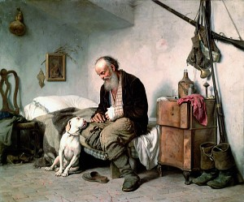

Slide 4
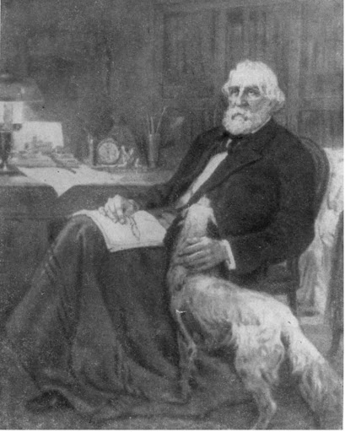

Slide 5
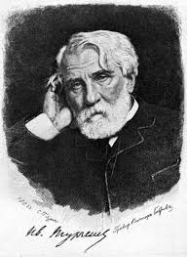

Slide 6
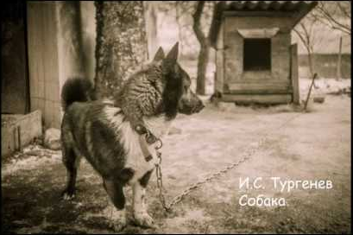

Slide 7
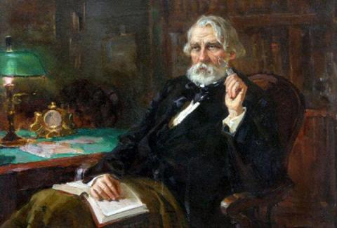
Спасибо за внимание!

